Slide 1
Phénomènes observables la nuit
Fait par alexis berthiaume

Slide 2
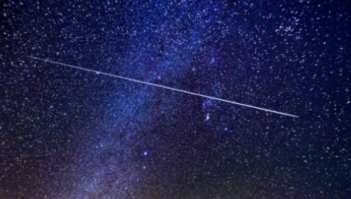
Étoile filante

Slide 3
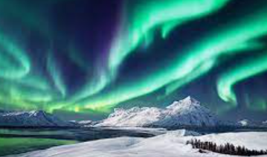
Aurores boréales

Slide 4
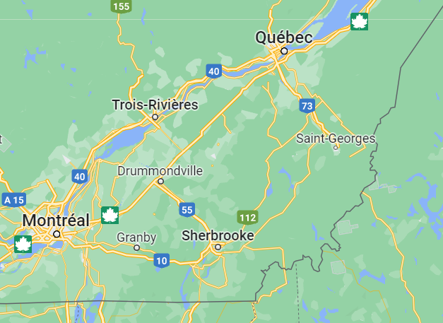
Province

Slide 5
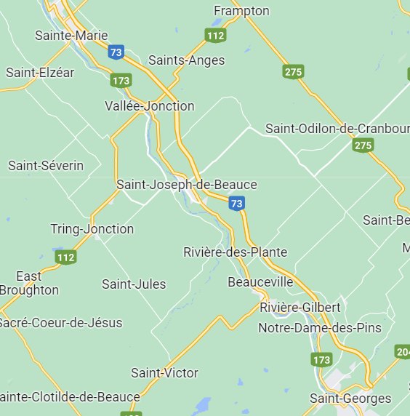
Région

Slide 6
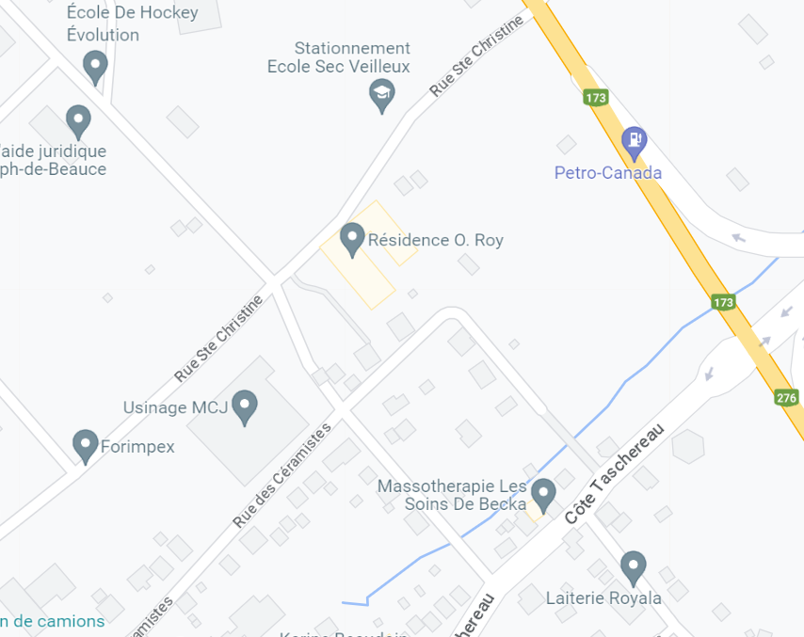
Localité

